Slide 1
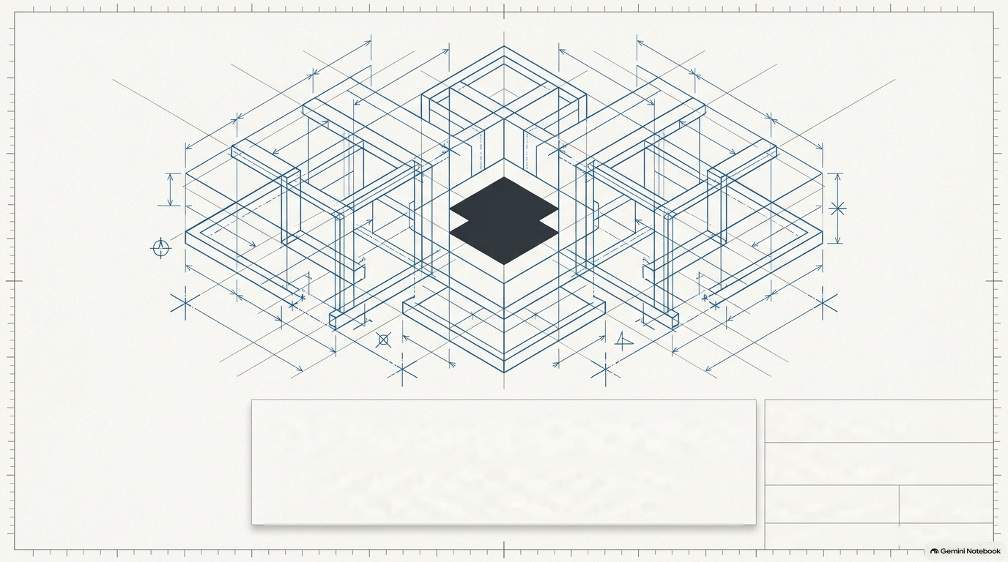
إتقان هندسة أوامر الذكاء الاصطناعي
دليل المهندس المعماري لصياغة الأوامر،
والسياق، وسلسلة الأفكار (Chain-of-Thought)
المشروع: AI_ARCHITECT_001
رقم الرسم: PRMPT-GUIDE-REV_A
المقياس: بدون مقياس
التاريخ: 26 أكتوبر 2024
اللوحة: 1 من 1

Slide 2
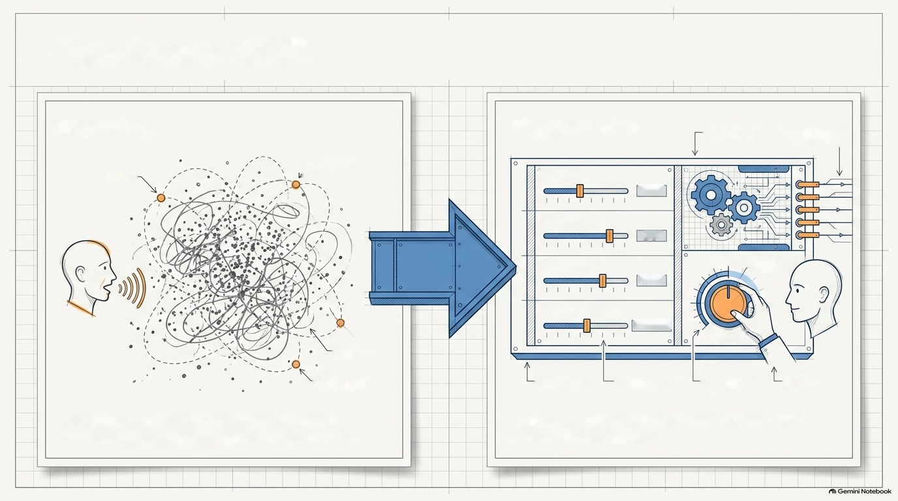
التحول الجوهري: من التخمين إلى الهندسة
التخمين (Guessing)
الهندسة (Engineering)
أطر عمل
مهيكلة
مخرجات
حتمية
ضوضاء
إحصائية
مدخلات غير
مهيكلة
المعاملات (ثابتة)
نافذة السياق (عالية)
القيود (صارمة)
هيكلة الأمر (محسّنة)
تحكم
ضوضاء
إحصائية
تنبؤات
عشوائية
أطر مهيكلة
مخرجات حتمية
أنظمة مهندسة
تدفق محسّن
الذكاء الاصطناعي ليس دماغاً سحرياً؛ بل هو محرك إحصائي للتنبؤ بالكلمات مبني على تريليونات المعاملات.
للحصول على نتائج مثالية، يجب أن نتوقف عن مجرد التحدث إليه ونبدأ بالبناء الهندسي له.

Slide 3
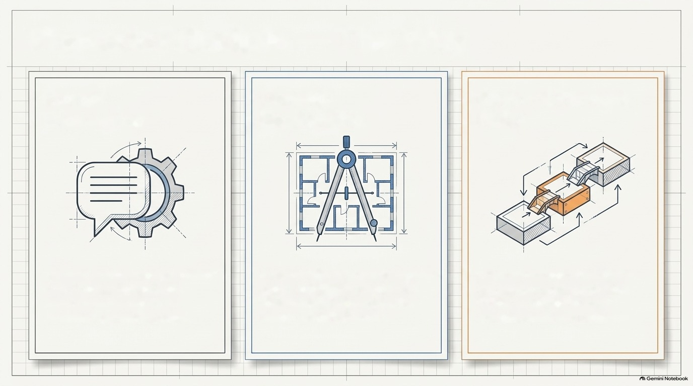
المرحلة 1: المبدأ — لماذا؟
هندسة الأوامر
(Prompt Engineering)
هندسة السياق
(Context Engineering)
سلسلة الأفكار
(Chain-of-Thought)
نحتاج إلى التحكم في الذكاء الاصطناعي باللغة الطبيعية، لكن الأوامر البسيطة تترك فجوة هائلة تجعل الآلة تخمّن النتيجة.
يجب أن ننتقل من إعطاء أوامر منفردة إلى تصميم قواعد العمل ومواءمة هدف الذكاء الاصطناعي تماماً مع هدفنا.
النماذج اللغوية ليست آلات حاسبة منطقية؛ لذا يجب إجبارها على بناء جسر نصي منطقي لحل المسائل المعقدة متعددة الخطوات.

Slide 4
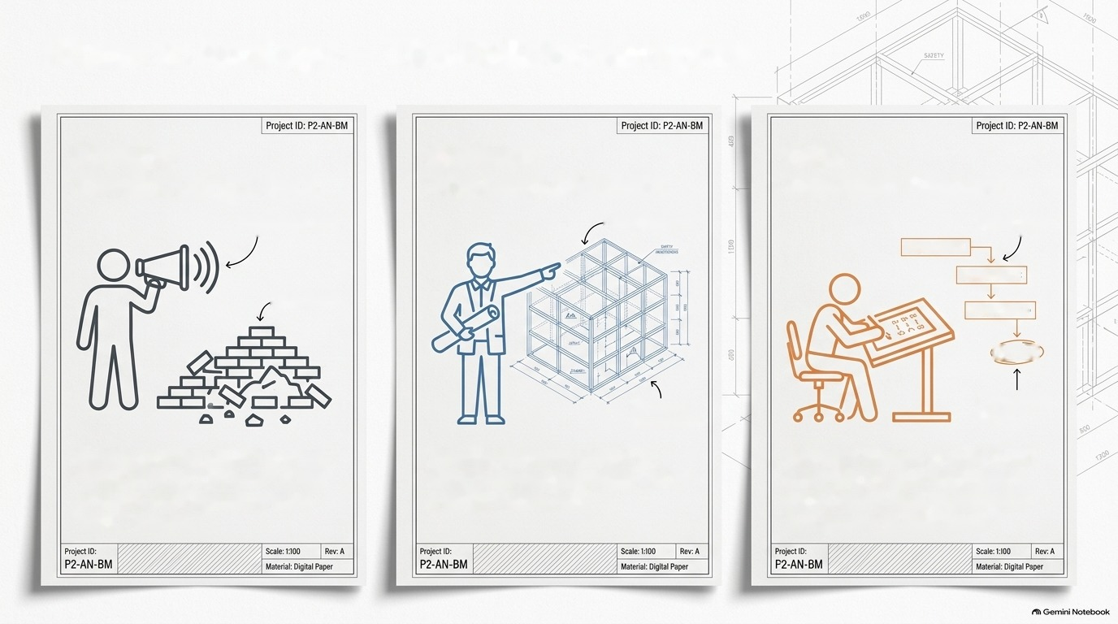
المرحلة 2: القياس — استعارة البنّاء
الأمر (Prompt):
العميل الصارخ
السياق (Context):
المهندس المعماري الرئيسي
سلسلة الأفكار (CoT):
طالب الرياضيات
مدخلات غير مهيكلة
مخطط دقيق
خطوات منطقية
تخمين عشوائي
الإجابة
أطر عمل
مهيكلة
مخرجات
حتمية
الوقوف في الشارع والصراخ للعمال: «ابنوا لي بيتاً جيداً!»، فيخمّن الذكاء الاصطناعي معنى كلمة «جيد».
رسم المخطط الدقيق وقواعد السلامة والمواد المطلوبة قبل وضع طوبة واحدة.
إلزام الطالب بكتابة كل خطوة من خطوات الحل على الورق بدلاً من تخمين الإجابة النهائية ذهنياً.

Slide 5
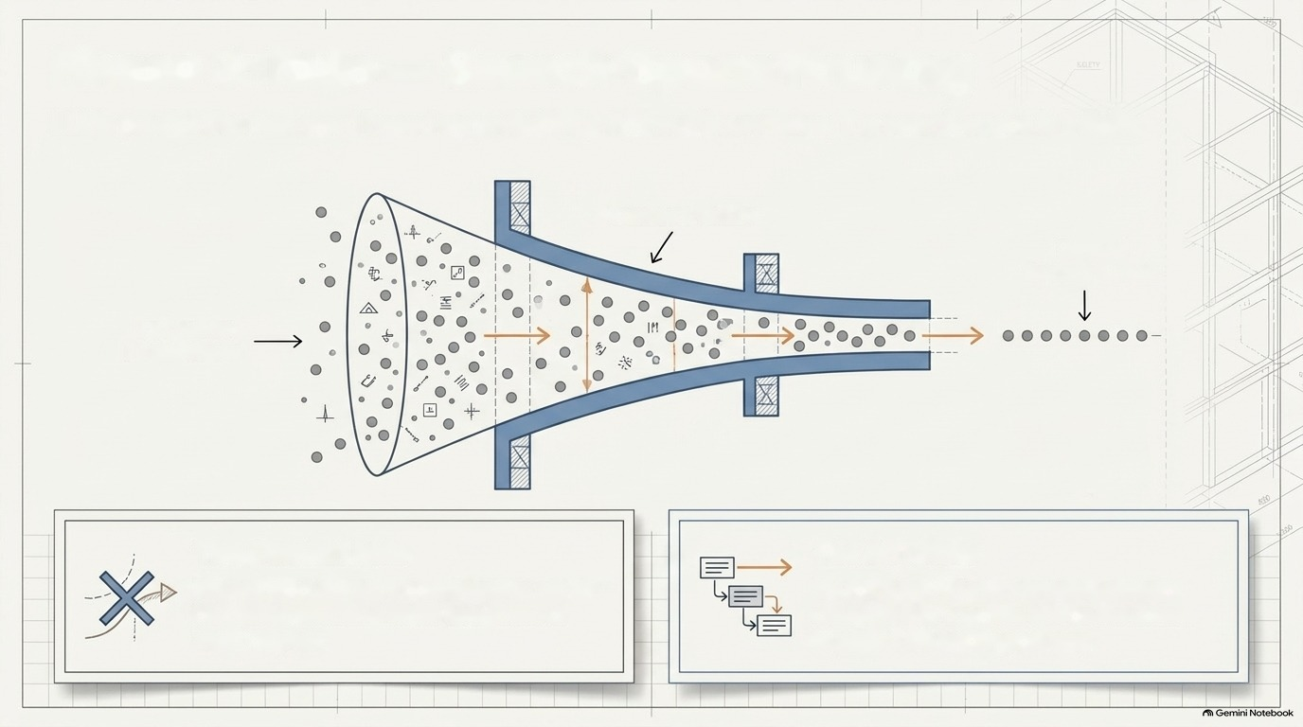
المرحلة 3: القاعدة — تقليم فضاء البحث
تتنبأ النماذج اللغوية بالكلمة التالية بناءً على الاحتمالات. بدون حدود، يكون فضاء البحث لا نهائياً.
جدران السياق
فضاء بحث
مقلّم ومحدد
معاملات
لا نهائية
قاعدة السياق (The Context Rule)
نستخدم قيوداً سلبية صارمة لقطع المسارات الخاطئة، واستبعاد فئات كاملة من المخرجات الضعيفة.
قاعدة سلسلة الأفكار (The CoT Rule)
نجبر الذكاء الاصطناعي على تحويل المفاهيم المجردة غير المرئية إلى نص ملموس على الشاشة للتنبؤ بالخطوة المنطقية التالية.

Slide 6
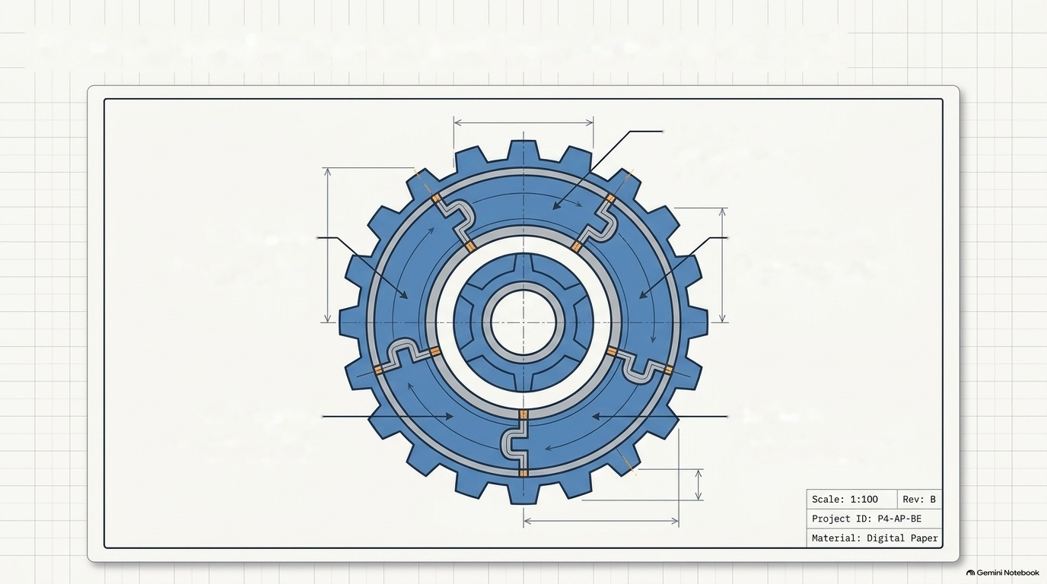
المرحلة 4: التطبيق — العناصر الخمسة للأمر (Prompt)
1. المهمة (Task)
الهدف المحدد المطلوب
تحقيقه.
5. المدخلات (Input)
البيانات المرجعية التي
يعتمد عليها.
2. السياق (Context)
خلفية المستخدم أو
تفاصيل الموقف.
4. المخرجات (Output)
الشكل الهيكلي الدقيق
المطلوب للنتيجة.
3. الدور (Role)
الشخصية الدقيقة التي
يتقمصها الذكاء الاصطناعي.

Slide 7
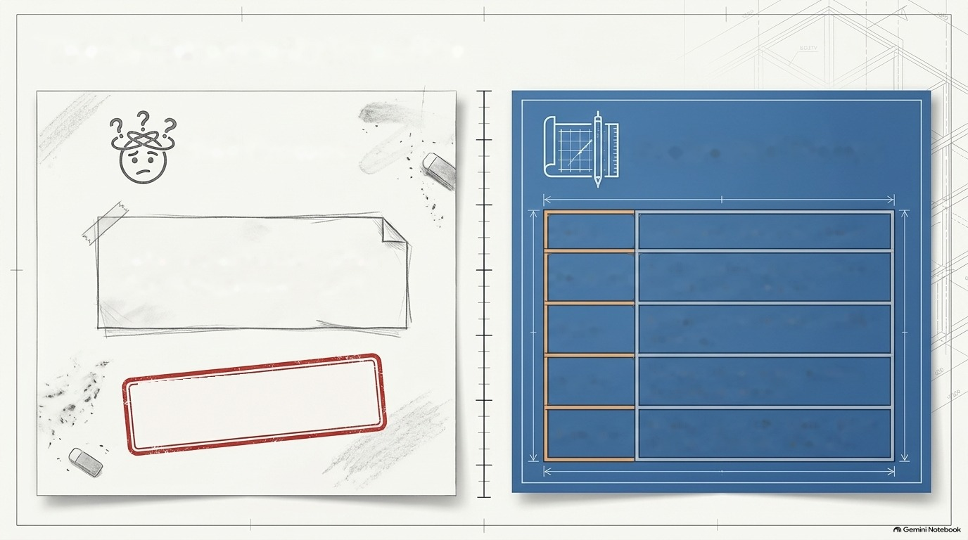
الفرق في التطبيق العملي
أمر ضعيف
أمر مُهندَس
الدور:
خبير تسويق للتجارة الإلكترونية.
اصنع خطة تسويق لمتجر
النظارات الخاص بي.
السياق:
متجر صغير للنظارات الطبية يستهدف المشترين الشباب.
المهمة:
تصميم استراتيجية أسبوعية قابلة للتنفيذ.
المدخلات:
الرؤية: تصاميم مبتكرة بأسعار مناسبة للطلاب.
النتيجة: تخمينات عامة
وغير مفيدة
المخرجات:
العرض كجدول CSV (الأسبوع، التكتيك، القناة، الميزانية).

Slide 8
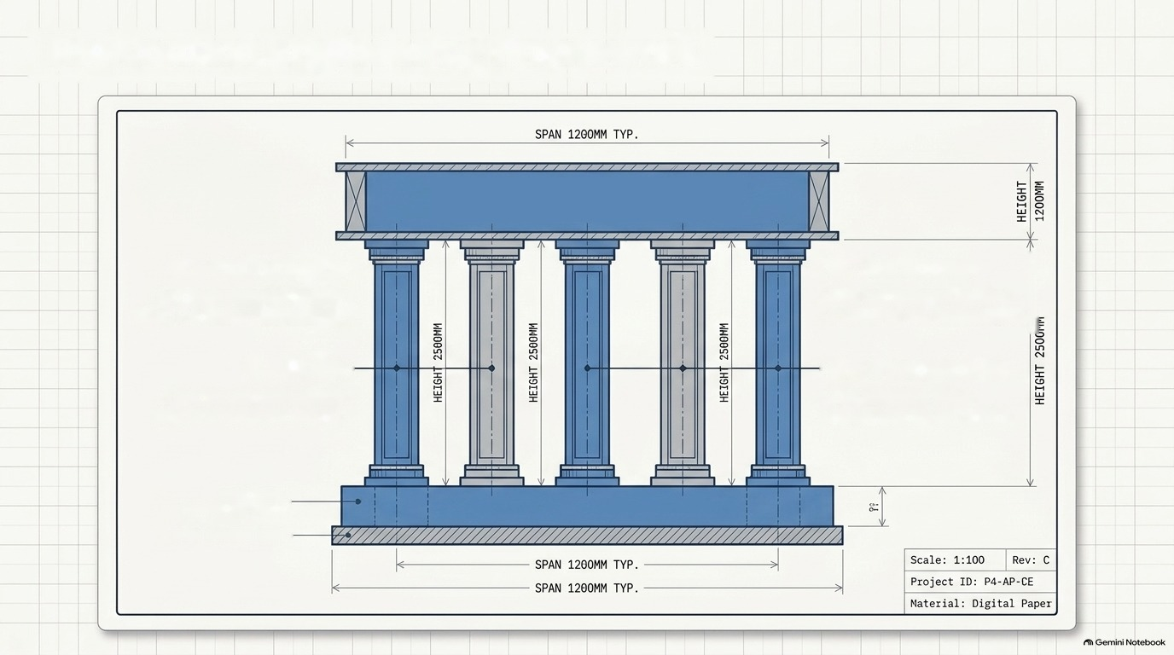
إطار عمل هندسة السياق (Context Engineering)
المخرج المثالي
1. المبدأ (Principle)
الفلسفة الحاكمة للعمل
(مثل: إعطاء الأولوية للسرد القصصي).
5. النتيجة (Outcome)
الصيغة النهائية الثابتة
للمخرج المطلوب.
2. الدور (Role)
الهوية التشغيلية للنموذج
(مثل: مهندس الأفكار).
4. المعايير (Standards)
القواعد السلبية الصارمة
(ما يجب تجنبه تماماً).
كتلة الأساس
الهيكلي
القاعدة الحاملة

Slide 9
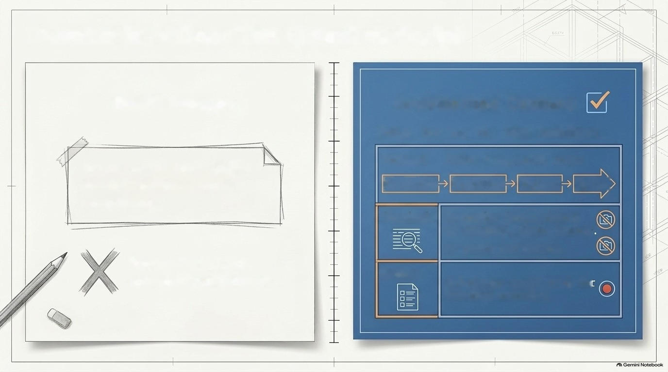
السياق في التطبيق: سكريبت الحوسبة الكمومية
أمر بسيط
سياق مُهندَس
الدور: أنت مهندس الأفكار (Idea Architect).
البروتوكول: اتبع 4 خطوات متسلسلة:
اكتب سكريبت فيديو يوتيوب
عن الحوسبة الكمومية.
1. تفكيك
2. بلورة
3. هندسة
4. إشعال
المعايير
يُمنع استخدام مصطلحات معقدة دون تشبيه بسيط وفوري.
بدون توجيهات للكاميرا.
النتيجة: ممل، جاف، ويبدو
كأنه كتاب مدرسي تقليدي.
النتيجة
سكريبت من 4 فصول جاهز
للتسجيل الفوري.

Slide 10
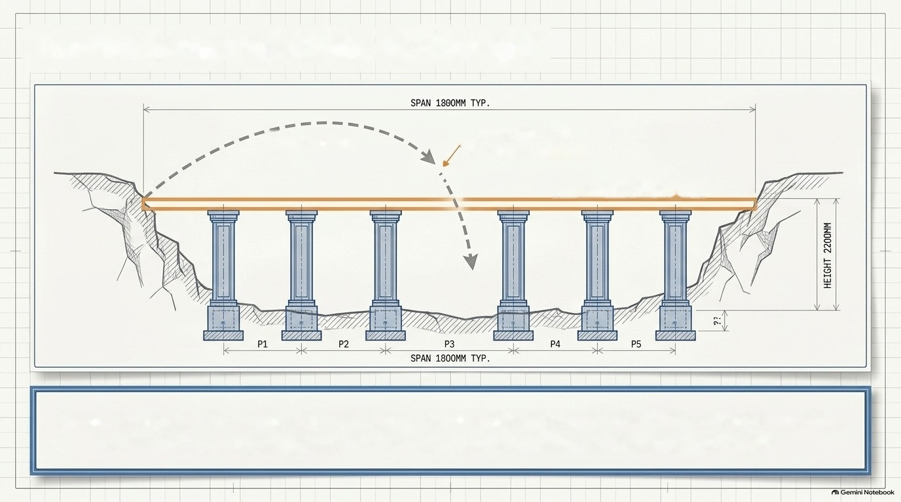
آلية عمل سلسلة الأفكار (Chain-of-Thought)
Zero-Shot (مباشر)
هلوسات
إحصائية
سلسلة الأفكار (CoT)
بما أن الذكاء الاصطناعي يتنبأ بالكلمات، فإنه يحاول القفز إلى النتيجة الحسابية النهائية فوراً. عندما نأمره بـ «فكّر خطوة بخطوة»، فإننا نجبر المحرك على بناء جسر هيكلي من المنطق.

Slide 11
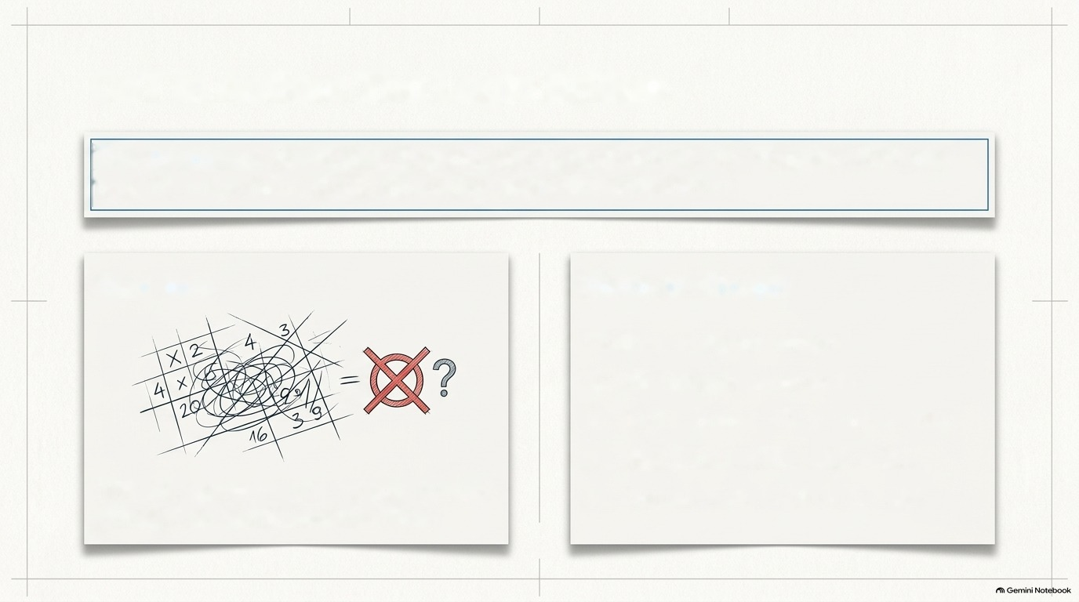
سلسلة الأفكار عملياً: الجسر المنطقي
المسألة: لدى أحمد قلمان (2). اشترى 3 علب في كل منها 10 أقلام، لكن إحدى العلب ممتلئة إلى نصفها فقط. كم قلماً لديه الآن؟
Zero-Shot (بدون خطوات)
سلسلة الأفكار (Chain-of-Thought)
«حلّ المسألة خطوة بخطوة:»
1. الأقلام الأصلية = 2 ؛
2. العلب الكاملة (2 × 10) = 20 ؛
3. نصف العلبة (10 / 2) = 5 ؛
4. المجموع الكلي = 2 + 20 + 5 = 27.
يخمّن الذكاء الاصطناعي رقماً خاطئاً
اعتماداً على ترابط الكلمات فقط.

Slide 12
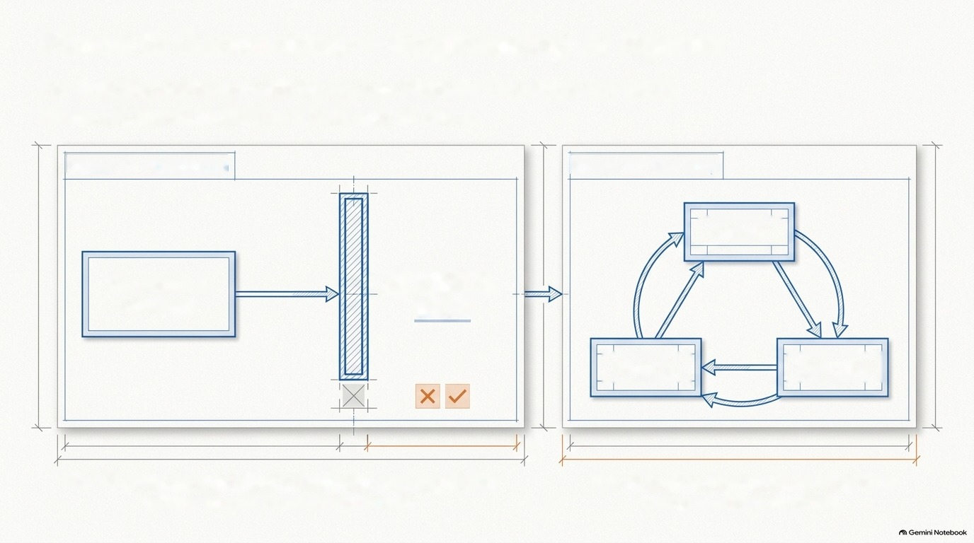
المرحلة 5: الربط — هندسة وكلاء الذكاء الاصطناعي (AI Agents)
لبناء البرمجيات مع الذكاء الاصطناعي، نستخدم التطوير المعياري (MDI).
لا تسمح أبداً للذكاء الاصطناعي ببناء التطبيق بالكامل دفعة واحدة.
المرحلة 1: التأسيس
المرحلة 2: الحلقة التكرارية
فكّر (Think)
البحث وخارطة
الطريق
بوابة
الاعتماد
تحقّق (Verify)
نفّذ (Execute)
يقوم الذكاء الاصطناعي بإنشاء خارطة طريق للمنتج ويتوقف صراحةً للحصول على موافقة البشر.
يبني الذكاء الاصطناعي وحدة واحدة في كل مرة وفق إيقاع صارم.

Slide 13
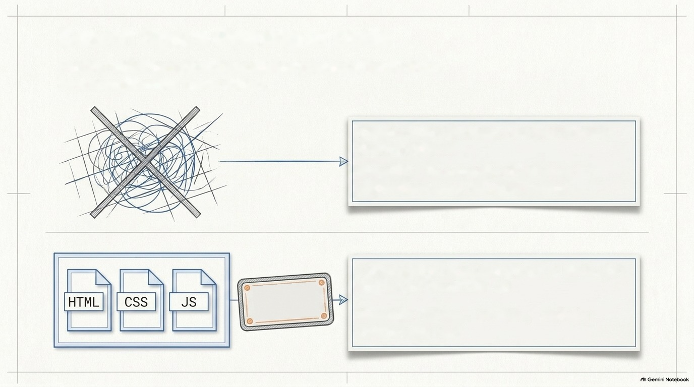
تقليم فضاء البحث في البرمجة (Code)
وضع حدود تقنية صارمة يمنع الذكاء الاصطناعي من تعقيد الحل بشكل مفرط.
كسر القيود: فضاء بحث غير مقيّد
النتيجة: آلاف الاعتماديات المعطلة وفوضى برمجية متضخمة.
تطبيق القيود: تجنّب Node.js، والالتزام بـ Vanilla JS فقط.
النتيجة: تطبيق ويب نظيف ومستقر ومعياري مكوّن من 3 ملفات فقط.
الحجم النهائي:
13 كيلوبايت

Slide 14
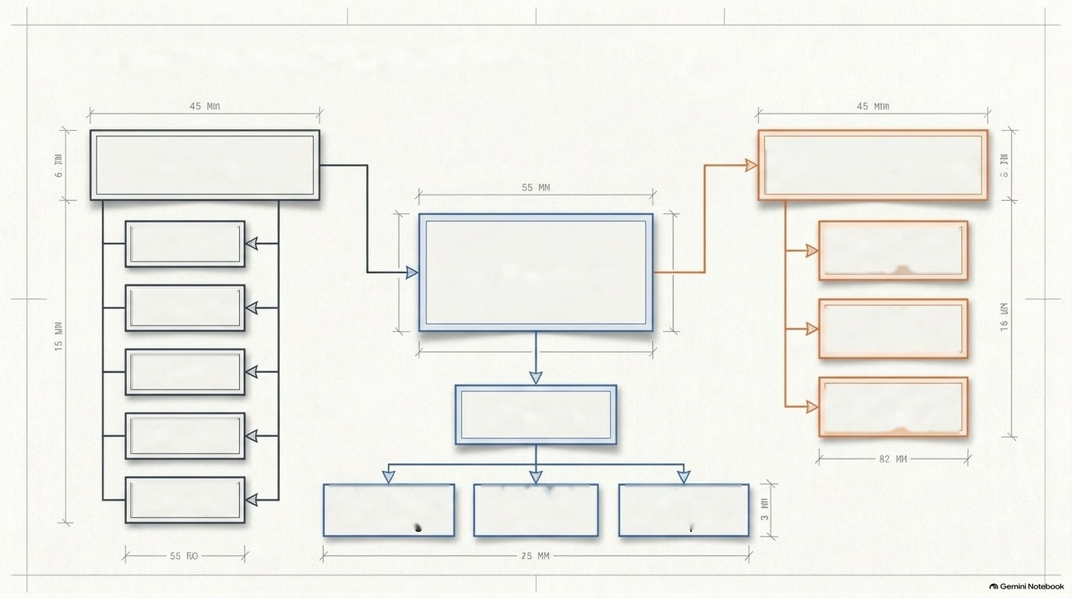
النموذج الذهني للمهندس المعماري
صياغة الأوامر
سلسلة الأفكار (CoT)
المهمة (Task)
جسور منطقية
خطوة بخطوة
إتقان الذكاء الاصطناعي
السياق (Context)
استخلاص
المنطق
الدور (Role)
السياق (Context)
Zero-Shot مقابل
Few-Shot
المخرجات (Output)
المدخلات (Input)
تقليم فضاء
البحث
القواعد
السلبية
التطوير
المعياري

Slide 15

توقّف عن الصراخ في وجه الآلة.
ابدأ بهندسة العقل.
طبّق الأمر المكوّن من 5 عناصر والجسر المنطقي خطوة بخطوة
في سير عملك اليوم.

